Slide 1
МБОУ Структурное подразделение Изумрудновский детский сад
Семейный спортивный праздник
«Папа, мама, я – Спортивная семья!»
Подготовили: Третьякова А.В.
2024г

Slide 2
Цель: пропаганда здорового образа жизни,
сплочение семей, вовлечение воспитанников в систематические занятия физической культурой и спортом.
Задачи:
Развитие у детей интереса к физическим упражнениям через организацию спортивного праздника.
Вовлечение родителей в спортивную жизнь
ребенка.
Воспитание чувства любви и гордости за свою семью, уважение к родителям.

Slide 3
Семья – словечко странное, Хотя не иностранное.
Как слово получилось, Не ясно нам совсем.
Ну, «Я» – мы понимаем,
А почему их семь?
Не надо думать и гадать, А надо просто сосчитать:
Два дедушки,
Две бабушки,
Плюс папа, мама, я.
Сложили? Получается семь человек, Семь «Я»!
А если есть собака? Выходит восемь «Я»?
Нет, если есть собака,
Выходит Во! – семья

Slide 4
В нашем детском саду в группе «Солнышко » состоялся увлекательный семейный спортивный праздник «Папа, мама, я - спортивная семья».
В соревнованиях принимали участие две семьи :
Герасимовой Стефании и Чеботаревской Катерины.
Каждая семья представила название и девиз команды. На дистанции папы, мамы и их дети соревновались в ловкости и быстроте. Все семейные команды показали себя дружными, сплоченными, готовыми «постоять» за свою семью ! Детям очень важно, когда родители участвуют вместе с ними, они гордятся, когда мама и папа рядом и стараются быть лучшими. Большое спасибо мы говорим родителям, за участие, ведь в наше время очень сложно отложить все дела и просто окунуться в детство со своими детьми. И у них это получилось! Праздник прошел на высоком эмоциональном уровне! Было много задора и веселья! Все получили удовольствие от общения, от
проведенного с пользой для здоровья времени!
В итоге все получили почетные грамоты и медали
!Победила ДРУЖБА!

Slide 5
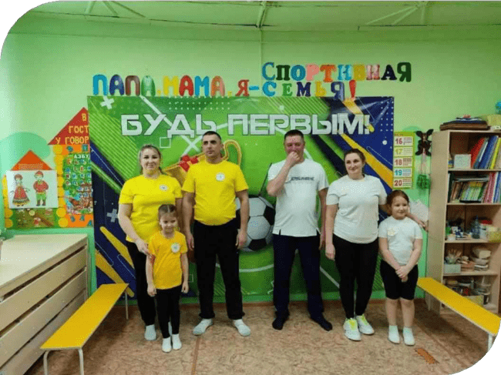
Приветствие
Знакомьтесь, вот моя семья. Здесь папа, мама, и конечно я. Без них прожить никак нельзя, Моя семья - мои друзья!

Slide 6
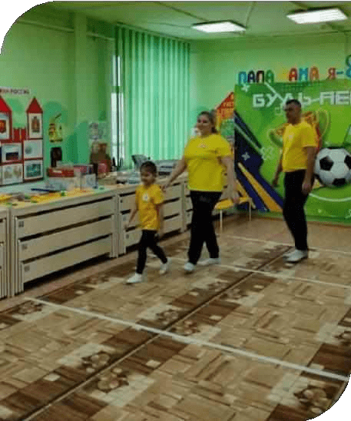
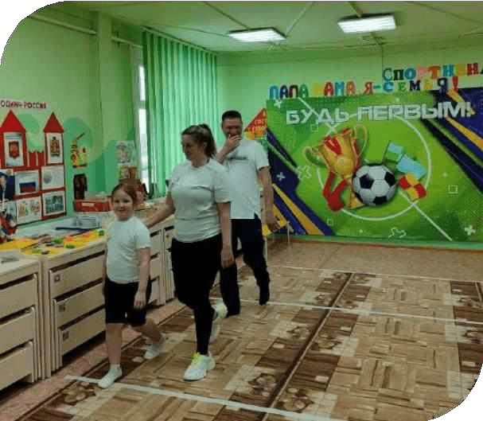
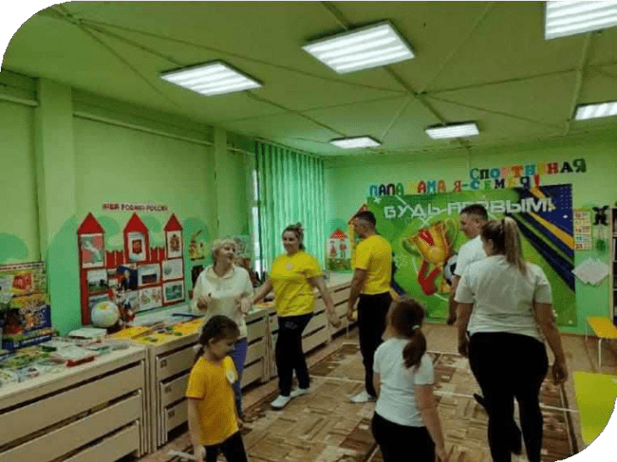
Начинаем с разминки
По порядку стройся в ряд,
На разминку все
подряд!
Вот так номер, в самом деле,
Все в движении, все при деле!

Slide 7
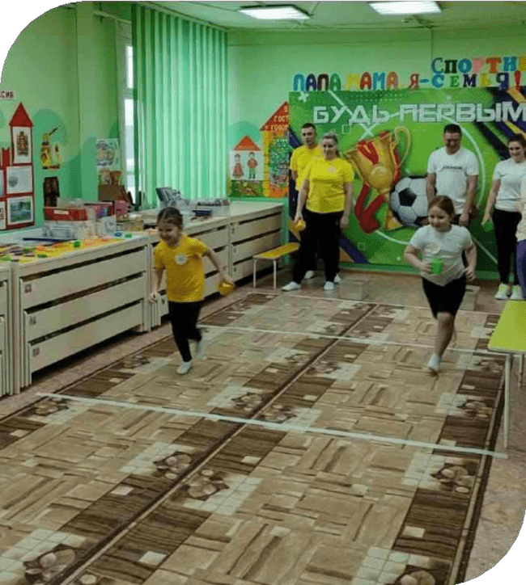
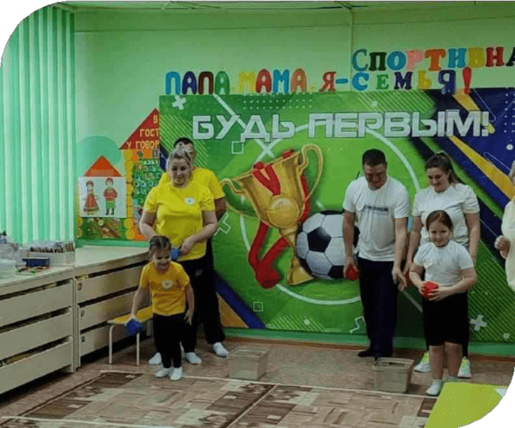
Эстафета «Кто быстрее?»

Slide 8
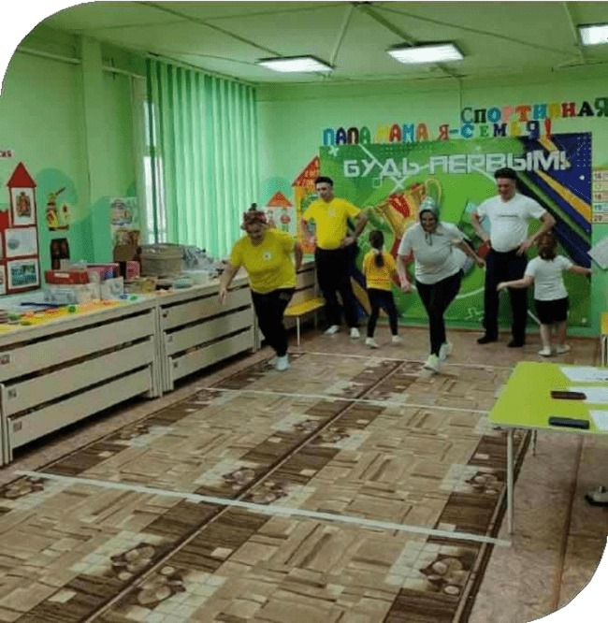
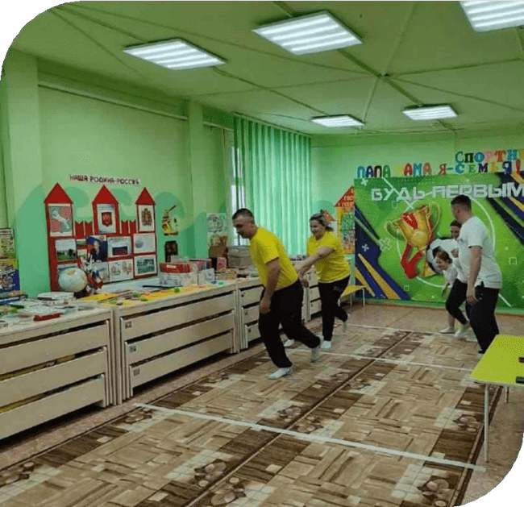
Эстафета «Сороконожка»

Slide 9
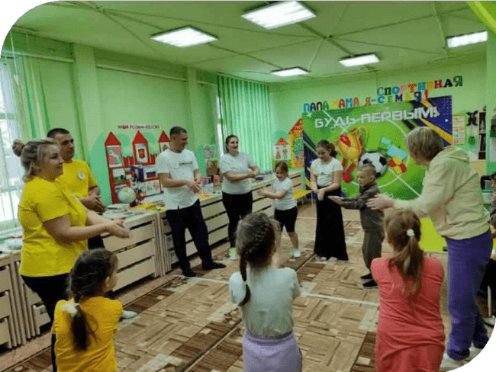
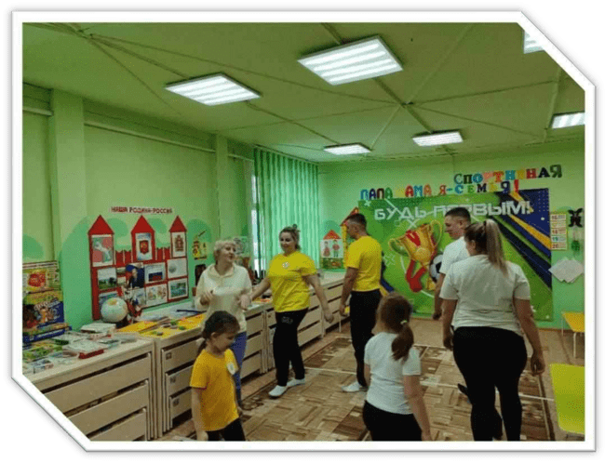
Разминки
Мы разминки начинаем, и друзей мы приглашаем!

Slide 10
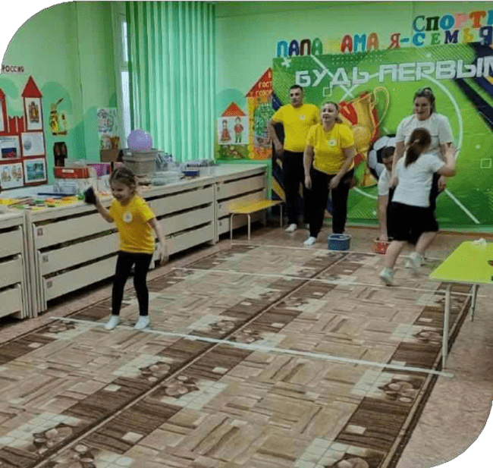
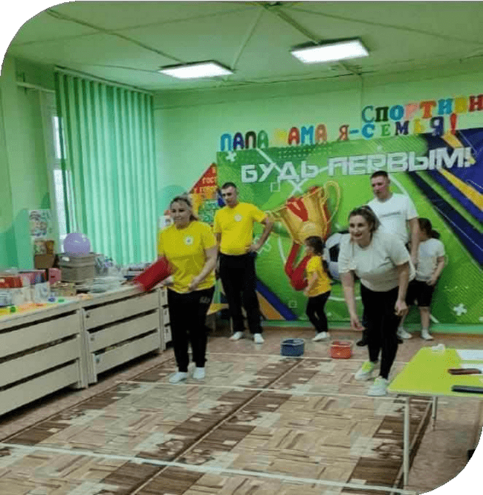
Эстафета «Меткий стрелок»

Slide 11
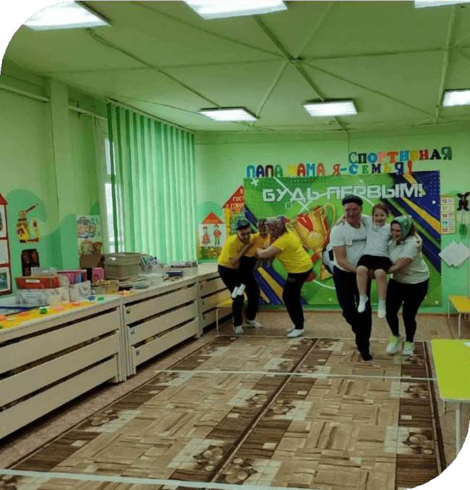
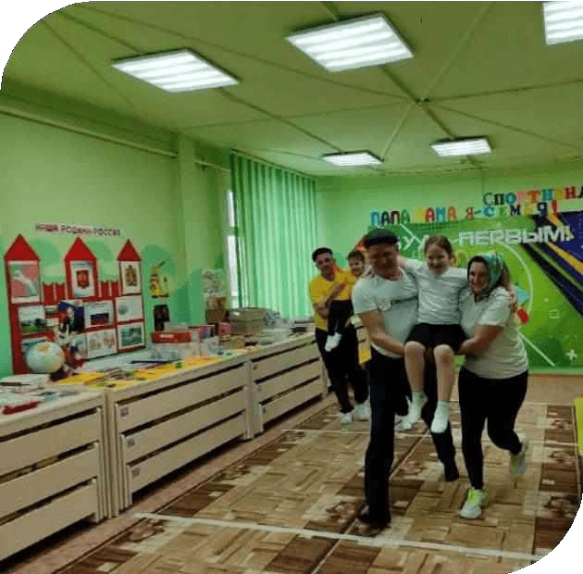
Эстафета «Своя ноша не тянет»
Тяжела бывает ноша,
Но своя куда дороже!
Нам легко тебя нести,
Вот и финиш
впереди!

Slide 12
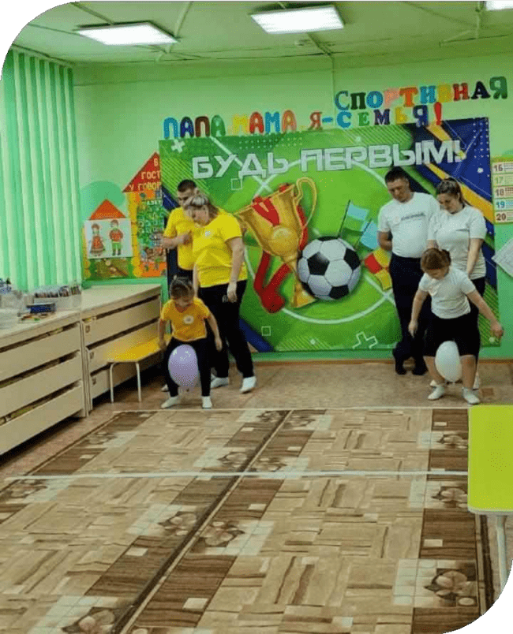
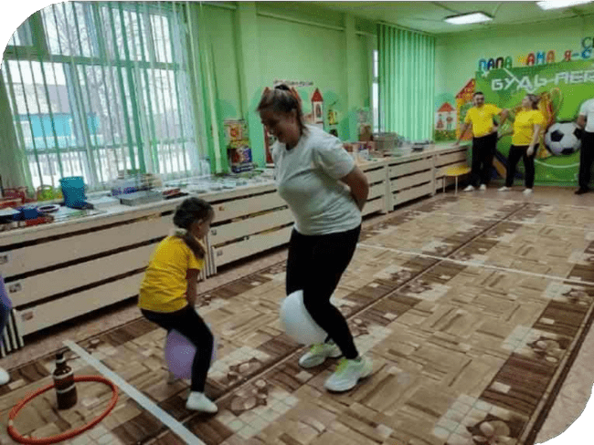
Эстафета «Пингвин»
Я умею, ну ,а вы? Прыгать выше головы! Раз прыжок, два прыжок,
Поактивнее, дружок!

Slide 13
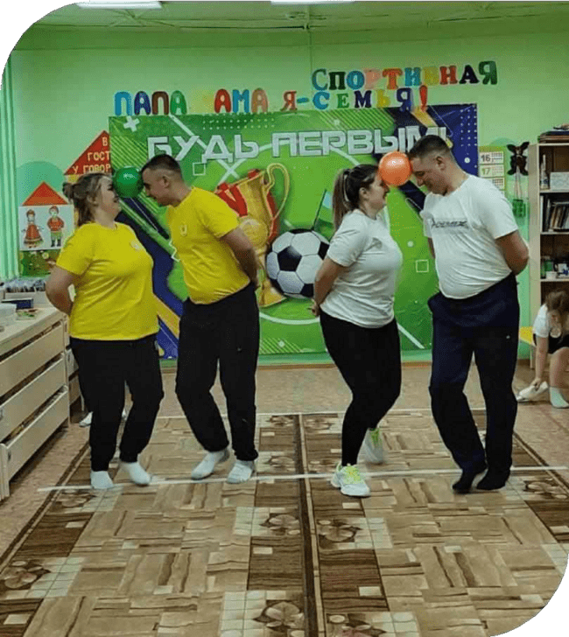
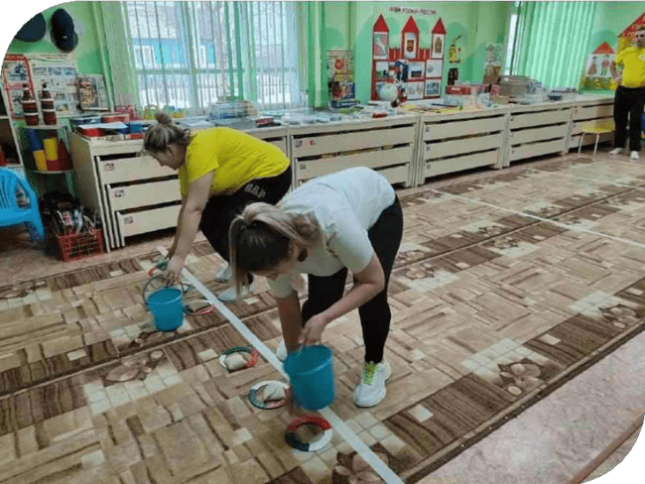
Эстафета «Ловкая пара» «Картошка»

Slide 14
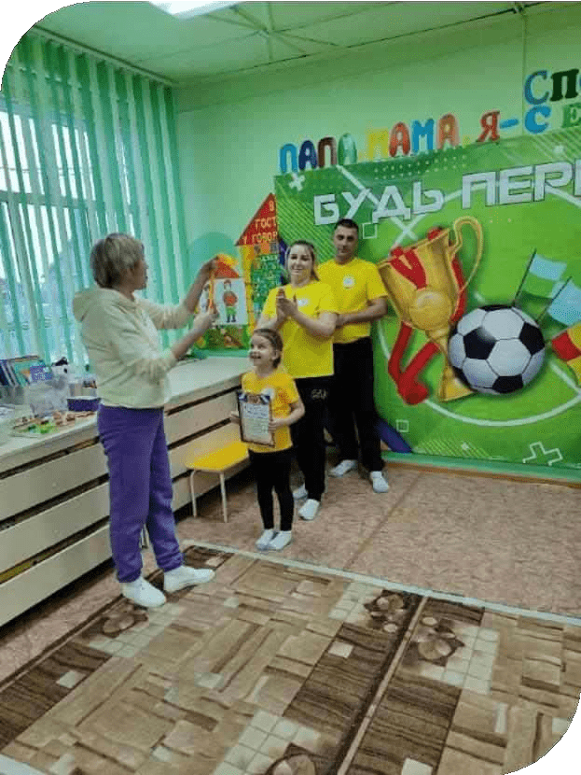
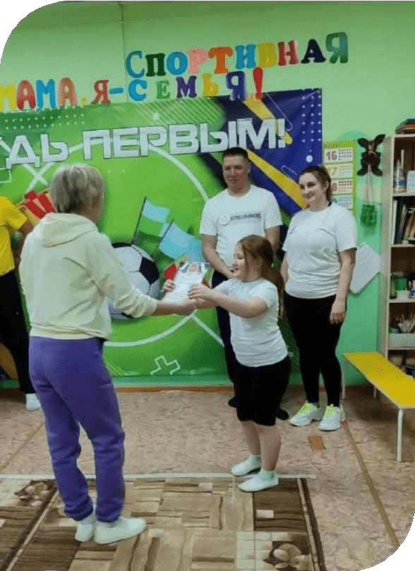
Награждение
Ах какие молодцы, Ах какие храбрецы,
Подвести итоги нужно, Победила у нас – дружба!

Slide 15
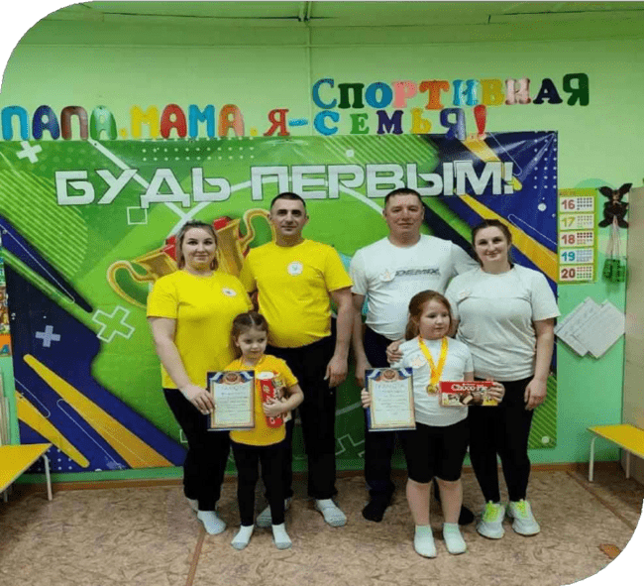
Кто спортом занимается, Тот многого добивается!
Всегда и везде нас ждет успех, Спорт – это залог важных побед!

Slide 16
Спасибо за внимание!

